Slide 1

Возможные направления взаимодействия организаций Национальной академии наук Беларуси в рамках международного центра исследований на базе МБИР
Кузьмин А.В.
Генеральный директор
Государственного научного учреждения "Объединенный институт энергетических и ядерных исследований - Сосны"
Национальной академии наук Беларуси

Slide 2
ЦЕЛЬ исследований и экспериментальных работ на МБИР
Обоснование необходимости, проведение и обобщение результатов массовых реакторных испытаний инновационных материалов и макетов элементов для ядерно-энергетических систем следующего (IV) поколения, включая реакторы на быстрых нейтронах, в том числе работающие в рамках замкнутого ядерного топливного цикла с тепловыми реакторами, а также включая реакторы малой и средней мощности.
ОЖИДАЕМЫЙ ГЛАВНЫЙ РЕЗУЛЬТАТ МБИР
Получение свойств под облучением инновационных материалов и обоснование работоспособности макетов элементов активных зон для ядерно-энергетических систем следующего (IV) поколения в ходе массовых реакторных испытаний.

Slide 3
ОСНОВНЫЕ НАПРАВЛЕНИЯ РЕАЛИЗАЦИИ ПОЛОЖЕНИЙ ДОГОВОРА О СОЗДАНИИ СОЮЗНОГО ГОСУДАРСТВА НА 2024-2026 ГОДЫ
Предусматривают наращивание научно-технического сотрудничества:
на базе проекта по сооружению Центра ядерных исследований и технологий на территории Республики Беларусь;
в рамках консорциума «Международный центр исследований на базе многоцелевого исследовательского реактора на быстрых нейтронах».
Ответственный с белорусской стороны - Национальная академия наук Беларуси.
Ответственный с российской стороны - Госкорпорация «Росатом».
Утверждены Декретом Высшего Государственного Совета Союзного государства от 29 января 2024 г. № 2, п. 9.21 приложения

Slide 4
СТРАТЕГИЯ НАУЧНО-ТЕХНОЛОГИЧЕСКОГО РАЗВИТИЯ СОЮЗНОГО ГОСУДАРСТВА ДО 2035 ГОДА
Среди наиболее значимых больших вызовов для устойчивого развития Союзного государства указано обеспечение энергетической безопасности и формирование сбалансированной диверсифицированной энергосистемы полного жизненного цикла на базе новых энерготехнологий, включая ядерную энергетику.
Одним из направлений научно-технологического развития Союзного государства определены ядерные технологии, развитие атомной энергетики, атомные станции малой мощности, включая передвижные АЭС.
Головные научные организации по реализации стратегии:
с белорусской стороны – Национальная академия наук Беларуси;
с российской стороны – НИЦ «Курчатовский институт».
Утверждена постановлением Высшего Государственного Совета Союзного государства от 29 января 2024 г. № 2.

Slide 5
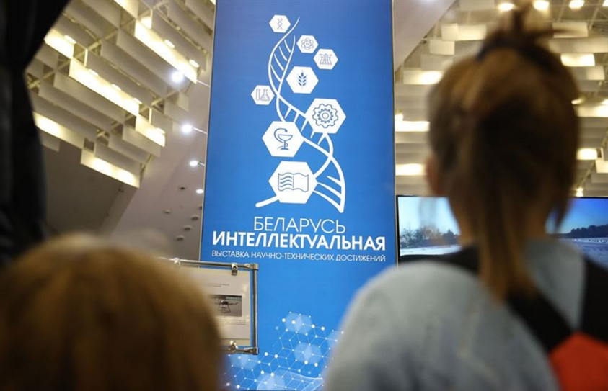
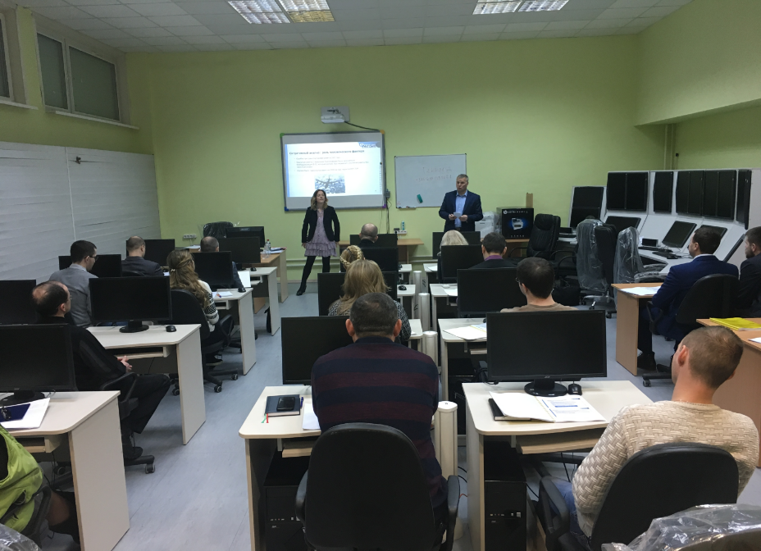
ВОЗМОЖНЫЕ НАПРАВЛЕНИЯ ВЗАИМОДЕЙСТВИЯ
Кадры и развитие компетенций
Участие в реализации образовательных программ по наработке компетенций.
Получение доступа к общей базе экспериментальных данных.
Укрепление инженерного и научного кадрового потенциала.
Освоение современных методик исследований.

Slide 6
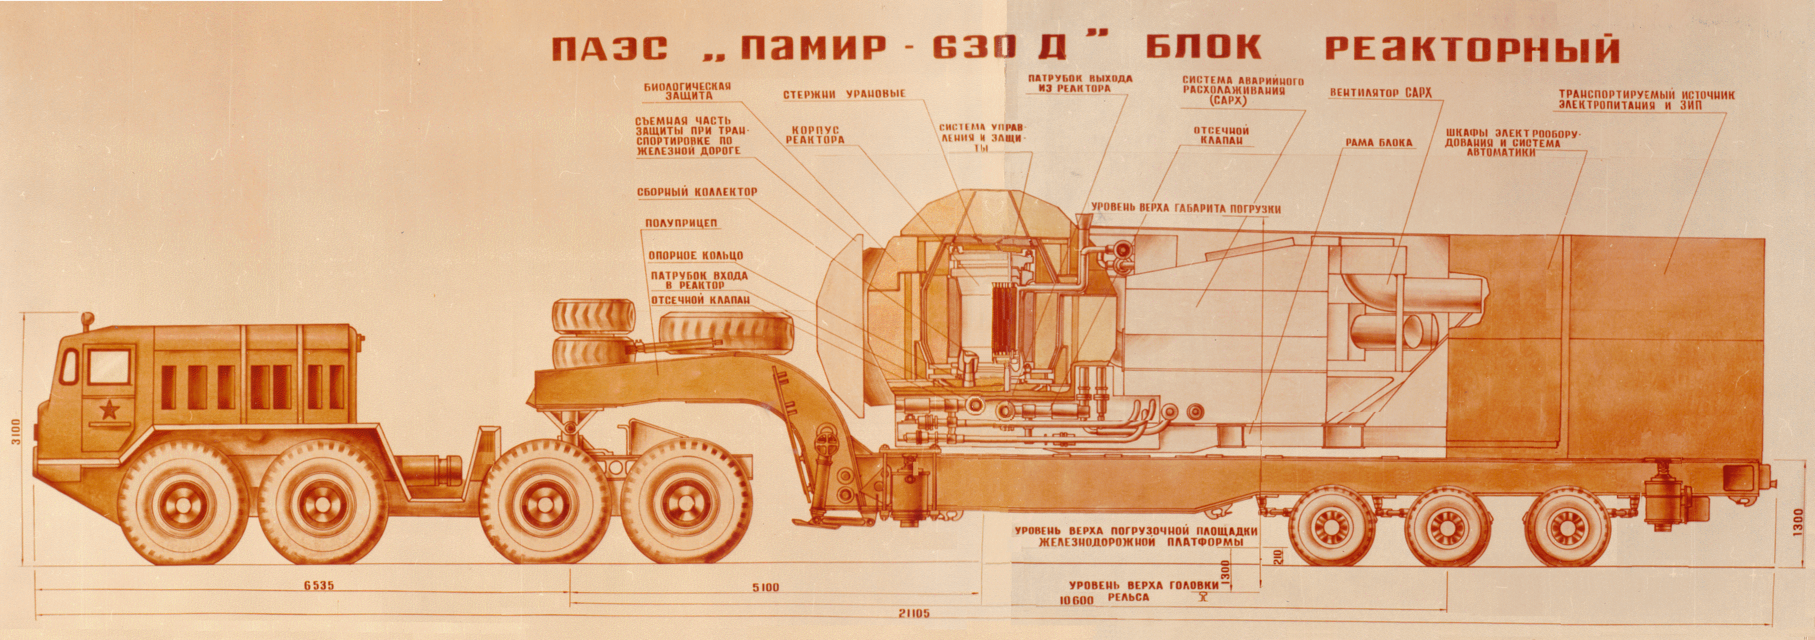
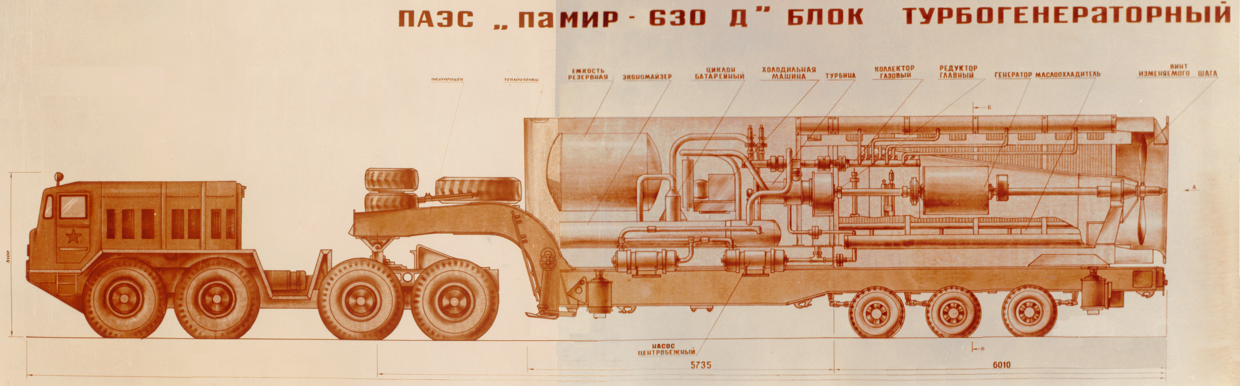
ВОЗМОЖНЫЕ НАПРАВЛЕНИЯ ВЗАИМОДЕЙСТВИЯ
Атомная энергетика
Развитие технологий для создания нового поколения ядерно-энергетических установок малой мощности, включая передвижные атомные станции.
Продолжение совместных работ с организациями Госкорпорации «Росатом» по исследованиям перспективных видов ядерного топлива, в том числе тепловыделяющих элементов, включая микротвэлы, в частности, на основе уран-циркониевого карбонитрида.
Изготовленные для испытаний по заказу ОИЭЯИ-Сосны топливные таблетки (UZrCN)

Slide 7
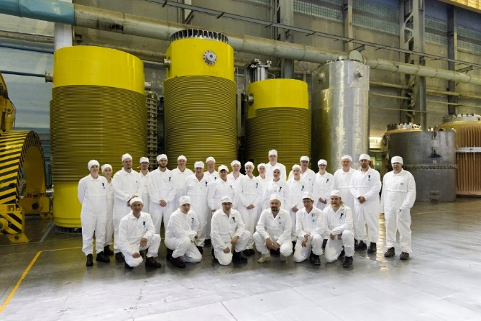
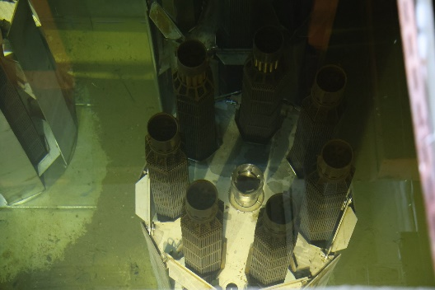
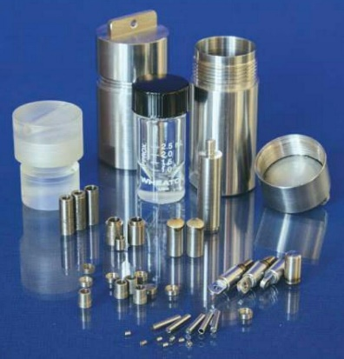

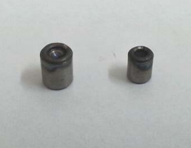
ВОЗМОЖНЫЕ НАПРАВЛЕНИЯ ВЗАИМОДЕЙСТВИЯ
В области радиохимии
Обеспечение разработки технологий переработки отработавшего ядерного топлива для замыкания ядерного топливного цикла, утилизации радиоактивных отходов и облученных ядерных материалов на базе проектируемого нового полифункционального радиохимического комплекса АО «ГНЦ НИИАР».
Создание новых технологий получения радионуклидов и производства на их основе различных источников ионизирующего излучения для промышленного и медицинского использования.

Slide 8
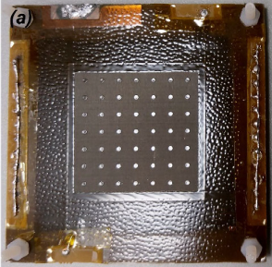
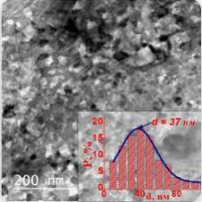
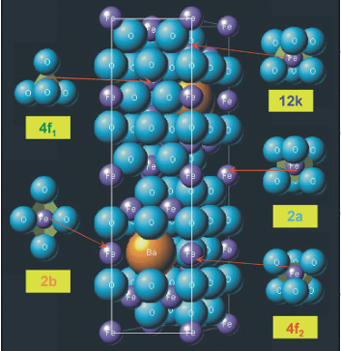
ВОЗМОЖНЫЕ НАПРАВЛЕНИЯ ВЗАИМОДЕЙСТВИЯ
В области материаловедения
Проведение исследований локальной кристаллической и магнитной структуры сложных оксидов ионов переходных элементов методами дифракции и спектроскопии нейтронного излучения в широких диапазонах внешних воздействий
Проведение исследований фазового состава и особенностей кристаллической структуры материалов на основе сплавов переходных элементов с использованием дифракции нейтронного излучения
Участие в научно-технической деятельности в области реакторного материаловедения с использованием исследовательских ядерных реакторов, послереакторных исследованиях реакторных материалов и элементов активных зон действующих и проектируемых инновационных ядерных реакторов.

Slide 9
ВОЗМОЖНЫЕ МЕХАНИЗМЫ СОТРУДНИЧЕСТВА
Взаимодействие с Консорциумом в рамках научной программы Международного центра исследований на базе реактора МБИР, проработка и представление программы в международных организациях для получения дополнительного финансирования на ее реализацию.
Комплексные проекты и (или) программы научно-исследовательского и инновационного цикла, утверждаемые Советом Министров Союзного Государства в рамках реализации Стратегии научно-технологического развития Союзного Государства на период до 2035 года.
Справочно. Формирование Плана мероприятий по реализации Стратегии научно-технологического развития Союзного Государства на период до 2035 года осуществляется головными научными организациями по реализации Стратегии - Национальной академией наук Беларуси и НИЦ «Курчатовский институт».

Slide 10
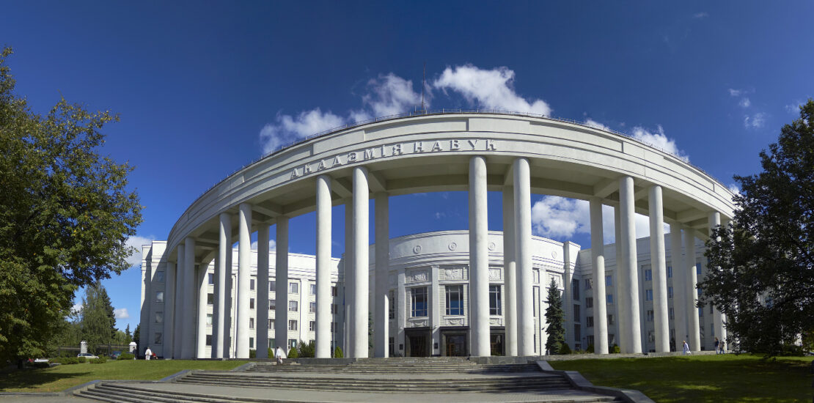
Благодарю за внимание!

